Slide 1
2024/03/11
组会

Slide 2
十号厅new lattice误差分析
测试校正子和BPM数量和位置设置对IP处尺寸（β函数）和轨道（色散）校正效果的影响
相移对校正效果是否有影响
校正子所处位置是否有色散对校正效果是否有影响

Slide 3
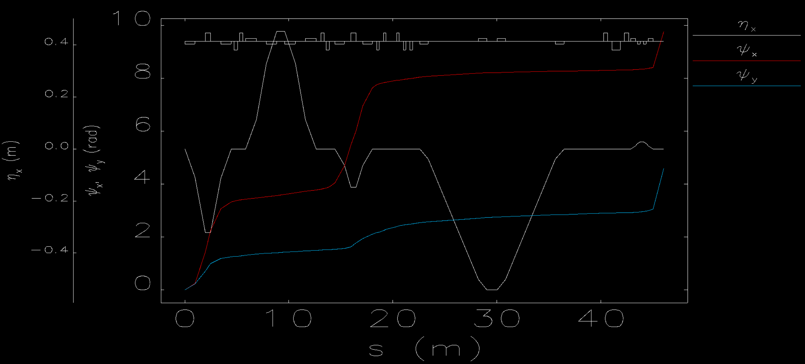
new lattice及其色散和相移演化
Q01
Q03
Q04
Q06
Q08
Q09
Q13
Q15
Q02
Q05
Q07
Q10
Q11
Q14
IP

Slide 4
误差源
误差源 | 数值
二极铁积分场离散性 | 5e-4
四极铁积分场误差 | 20e-4
二极铁横向（x/y）位置偏差（mm） | 0.2
二极铁纵向位置偏差（mm） | 0.2
二极铁绕z轴旋转偏差（mrad） | 0.2
四极铁横向（x/y）位置偏差（mm） | 0.1
四极铁纵向位置偏差（mm） | 0.2
四极铁绕z轴旋转偏差（mrad） | 0.2
校正磁铁绕z轴旋转偏差（mrad） | 0.2
校正磁铁横向（x/y）位置偏差（mm） | 0.2
校正磁铁绕z轴旋转偏差（mrad） | 0.2
 | 弯转磁铁 |  | 四极磁铁
n | 随机误差 | 系统误差 | 随机误差 | 系统误差
1 | 5.0 |  | 0.0
2 | 5.0 |  | 20.0
3 | 1.0 | 1.0 | 1.0
4 | 0.3 |  | 3.0
5 | 1.0 | 1.0 | 1.0
6 | 0.3 |  | 2.0 | 10.0
7 | 1.0 |  | 0.3
8 | 0.3 |  | 0.3
9 | 1.0 |  | 0.3
10 | 0.3 |  | 2.0 | 1.0

Slide 5
加误差种子

Slide 6
14 corrector & 15 BPM
14个校正子位置：14块Q铁绑腿
15个BPM位置：每块Q铁后，及IP处
尺寸（β函数）和轨道（色散）校正效果较好

Slide 7
14 corrector & 15 BPM（move the last BPM）
14个校正子位置：14块Q铁绑腿
15个BPM位置：每块Q铁后，及IP上游1m处（B12后）
轨道和色散校正效果较差

Slide 8
14 corrector & 16 BPM（chicane3 off）
14个校正子位置：14块Q铁绑腿
16个BPM位置：每块Q铁后，及IP上游1m处，IP下游1m处
轨道和色散校正效果较好（βy校正有偏差是因为把合束chicane关掉后理想βy从0.18→0.25）

Slide 9
14 corrector & 16 BPM（chicane3 on）
14个校正子位置：14块Q铁绑腿
16个BPM位置：每块Q铁后，及IP上游1m处，IP下游1m处
轨道和色散校正效果较好

Slide 10
14 corrector & 10 BPM
14个校正子位置：14块Q铁绑腿
10个BPM位置：Q01, Q03, Q05, Q06, Q08, Q11, Q13, Q14, Q15等9块Q铁后, 及IP处
尺寸（β函数）和轨道（色散）校正效果较好

Slide 11
9 corrector & 10 BPM
9个个校正子位置：Q01, Q03, Q05, Q06, Q08, Q11, Q13, Q14, Q15等9块Q铁
10个BPM位置：9块Q铁后, 及IP处
尺寸（β函数）校正效果较好；轨道（色散）校正效果较差

Slide 12
小结
减少校正子数量对校正效果的影响更大一些
BPM数量减小到8个以下校正效果较差

